Slide 1
افسردگی فصلی
تهیه کنندگان: سنا جالینوس، دینا معصومی
دبیر: خانم مینا براتی
درس : دانش مغز

Slide 3
افسردگی فصلی چیست؟
ممکن است در برخی ماه های سال احساس خوبی نداشته باشید و دلایل آن نیز برایتان نامعلوم باشد. افسردگی فصلی که به عنوان اختلال زمستانی یا تابستانی نیز شناخته می‌شود، نوعی از اختلال است که در آن فرد دردیگر زمان‌های سال دارای شرایطی نرمال است ولی در فصل‌های زمستان و یا تابستان دچار افسردگی می‌شود.

Slide 4
دلایل افسردگی چیست؟
علت دقیق اختلال عاطفی فصلی یا اختلال افسردگی ماژور با الگوی فصلی هنوز ناشناخته مانده و عوامل موثر در افراد مختلف، متفاوت است . با این حال افراد ساکن در مناطقی با شب‌های طولانی در زمستان (به دلیل عرض جغرافیایی بالاتر) و نور خورشید کم در طول روز، بیشتر به این اختلال دچار می‌شوند. به عنوان مثال اختلال عاطفی فصلی، در کانادا و آلاسکا بیشتر از فلوریدای آفتابی است.

Slide 5
بر اساس یکی از نظریه‌ها در این رابطه، کاهش تابش نور خورشید، ساعت بیولوژیکی بدن، که تنظیم کننده ترشح هورمون‌ها، خلق و خو و خواب است را تحت تاثیر قرار می‌دهد. طبق نظریه دیگر، مواد شیمیایی موجود در مغز که ترشح آن‌ها وابسته به نور است در افراد مبتلا به اختلال عاطفی فصلی بیشتر تحت تاثیر قرار گرفته و ترشح آن‌ها با اختلال مواجه می شود.

Slide 6
گمان می‌رود که نور، بر اختلال عاطفی فصلی تاثیر گذار باشد. علاوه بر این افرادی که زمینه‌ی ارثی در رابطه با اختلالات روانی دارند معمولا بیشتر در معرض خطر ابتلا به این بیماری هستند.

Slide 7
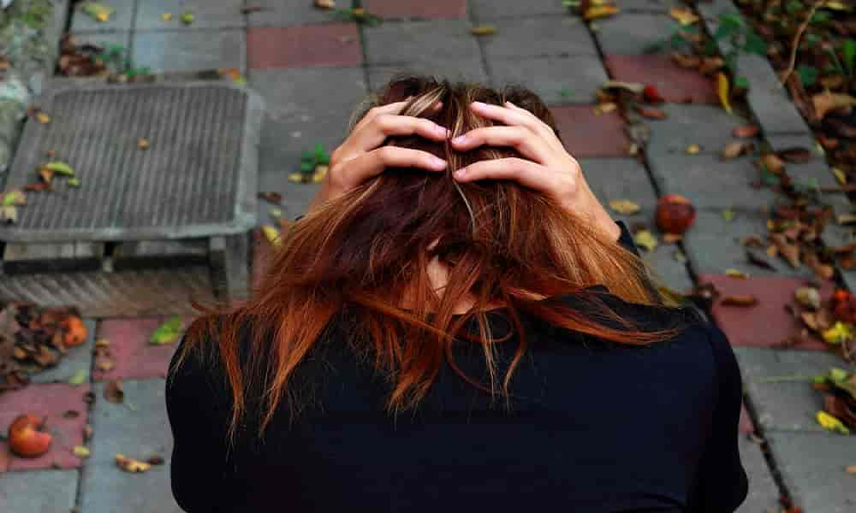

Slide 8
به طور کلی دو نوع اختلال عاطفی فصلی وجود دارد:
*افسردگی فصلی در زمستان
*افسردگی فصلی در تابستان

Slide 9
علائم افسردگی فصلی در زمستان:
احساس خستگی مداوم در طول روز
نداشتن تمرکز
احساس ناامیدی
بی حالی
بی علاقگی به فعالیت‌های جمعی
کاهش میل جنسی
افزایش تحریک پذیری احساسی
افزایش وزن
ناراحتی

Slide 10
علائم افسردگی فصلی در تابستان:
- مشکل در خوابیدن
- بی اشتهایی
- کاهش وزن
- افزایش بی قراری
- سراسیمگی یا بی قراری روانی
*در موارد شدید، افراد به خودکشی فکر می‌کنند*

Slide 11
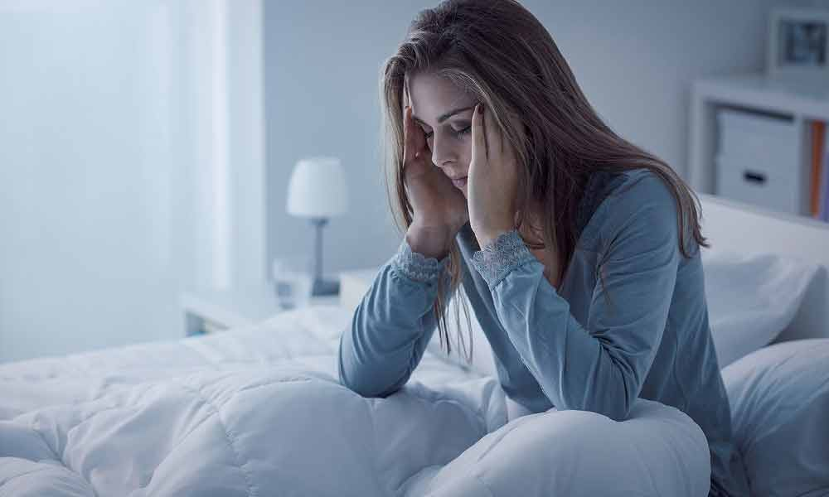

Slide 15
درمان:
استفاده از جعبه نور:
جعبه‌های نور درمانی مانند خورشید عمل کرده و نور لازم را برای شما تامین می‌کنند. معمولا نور این ابزار، از نور لامپ های معمولی روشن تر بوده و طول موج‌های مختلفی دارد.

Slide 16
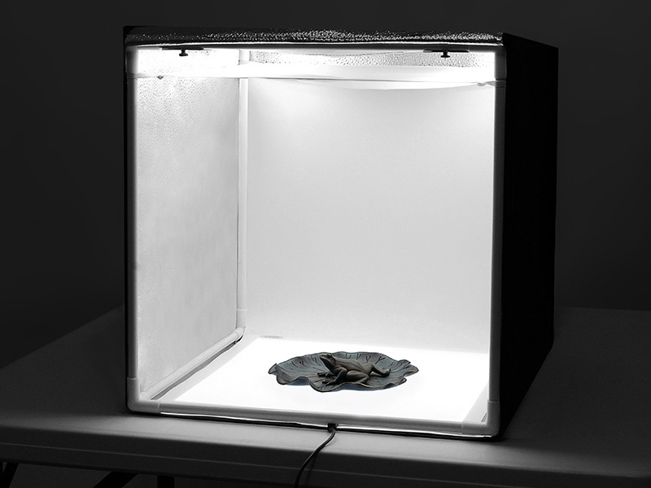

Slide 17
افراد مبتلا به اختلال عاطفی فصلی می‌توانند در روز حدود ۳۰ دقیقه در مقابل آن بنشینند، تا ریتم طبیعی (شبانه روزی) بدن شان برقرار شده و ملاتونین، به موقع و به اندازه ترشح شود. این ترشح ریتم طبیعی بدن را کنترل می کند.

Slide 18
این شبیه ساز می‌تواند به برخی از افراد دچار اختلال عاطفی فصلی کمک کند. این ابزار مانند یک ساعت زنگ‌دار، هنگام صبح شما را از خواب بیدار می‌کنند. البته به جای صدا در آن ها از نور استفاده شده تا شدت نور را مانند خورشید رفته رفته زیاد ‌کنند. بهترین نوع آن‌ها از تمام طیف‌های نوری استفاده می‌کند تا نوری مانند نور خورشید ایجاد کند. محققان روسی دریافته‌اند این شبیه ساز به اندازه جعبه نور به افراد مبتلا به اختلالات فصل عاطفی کمک می‌کند.
شبیه ساز طلوع خورشید:

Slide 19
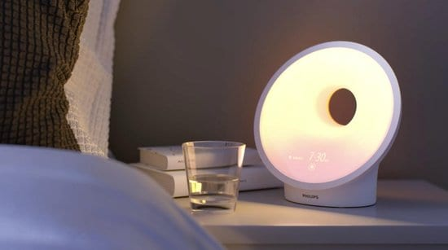

Slide 20
آروماتراپی (رایحه درمانی): آروماتراپی نیز ممکن است به افرادی که دچار اختلال عاطفی فصلی هستند کمک کند. اسانس ها می‌توانند بر نقطه ای از مغز که کنترل کننده خلق و خو و ساعت بدن است و بر خواب و اشتها تاثیرگذار است، اثر بگذارند در حمام شبانه چند قطره از اسانس را استفاده کنید. طبق مقاله ای که در سال ۲۰۱۵ در مجله داروهای طبیعی منتشر شد، اسانس درخت صنوبر به اختلالات افسردگی کمک می‌کند.

Slide 21
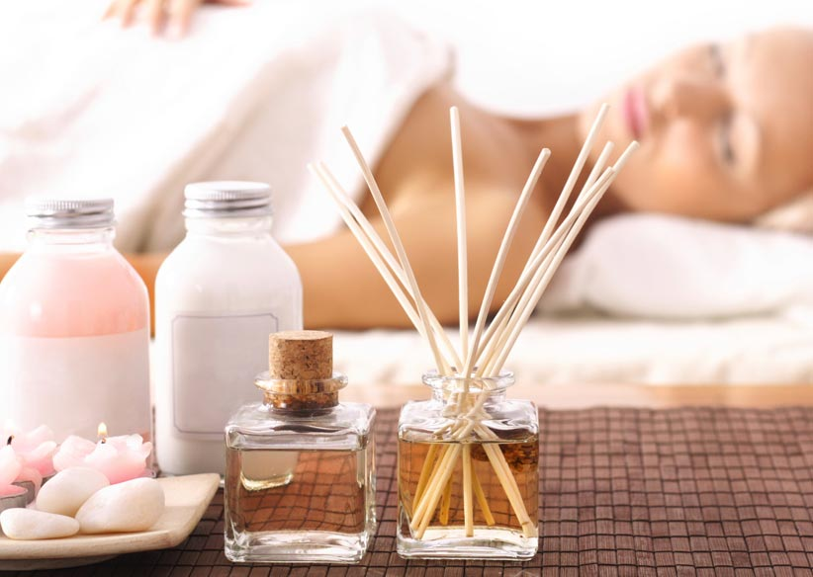

Slide 22
کاهش سطح ویتامین D بدن، ارتباط مستقیمی با افسردگی فصلی دارد. مطالعات انجام شده در سال ۲۰۱۴ نشان می‌دهد افرادی که مکمل ویتامین D مصرف می‌کنند علائم و نشانه‌های بهبود افسردگی فصلی را در خود مشاهده خواهند کرد. با پزشک درباره آزمایش سطح ویتامین D بدن تان صحبت کنید و از مناسب بودن سطح این ویتامین در بدن‌تان اطمینان حاصل کنید.
Dمصرف ویتامین

Slide 24
با تشکر از توجه شما

